Slide 1

ARPU
Повышаем, используя знания
об иррациональности клиентов

Slide 2
Notes:
Хавка (по Тимуру) vs стоимость 100 Мбит/с

Slide 3


Slide 4
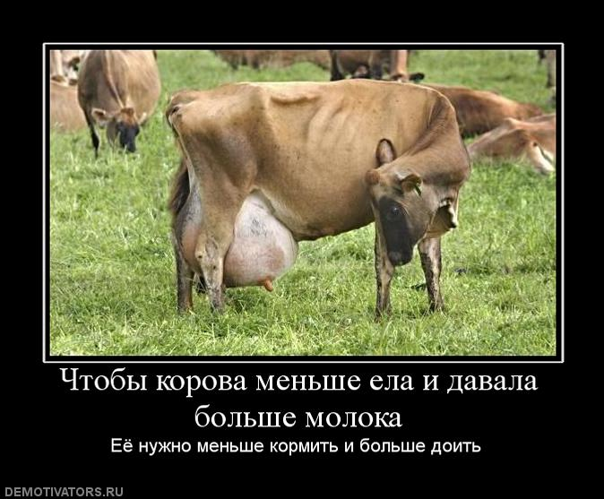
Notes:
Меньше кормить и больше доить

Slide 5
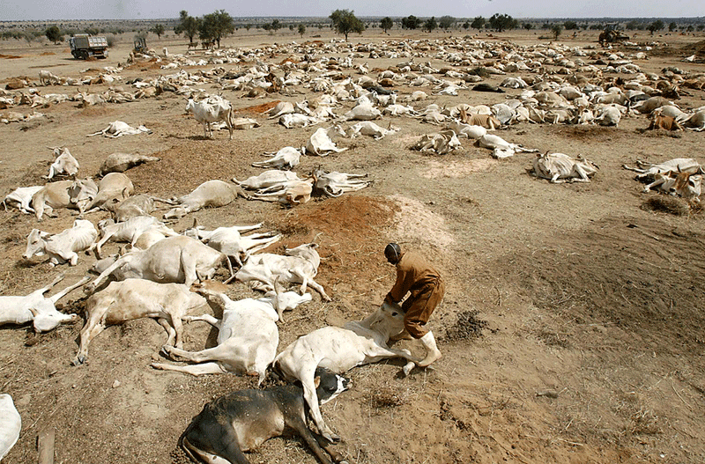
Notes:
ЧО? Рн

Slide 6
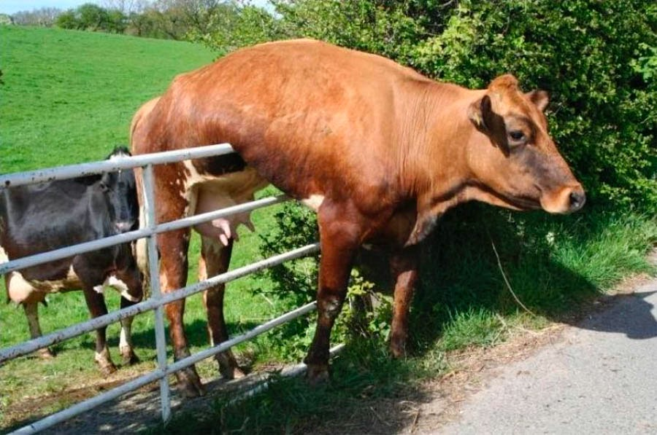
Churn

Slide 7
Тарифы
Тариф | Скорость (Мбит/с) | Цена (руб/мес)
Суслик | 3 | 200
Лис | 30 | 300
Конь | 100 | 400
Тигр | 300 | 900
Notes:
Примерные тарифы. Премиум, целевой, для хитрых и старт.
МБИТ/С???

Slide 8

Мбит/с
ШТА?
Notes:
пикоФарад

Slide 9
пФ
(пикоФарад)
Notes:
Что, с чем едят – больно ли на язык?

Slide 10
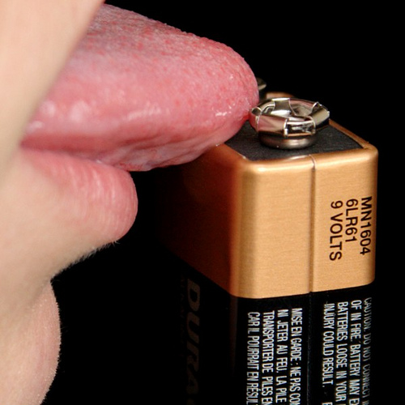
пФ
(пикоФарад)

Slide 11


До 20% энергии
Notes:
Спок. Размер небольшой, расход – большой.
К счастью в таком режиме он работает не всегда.

Slide 12
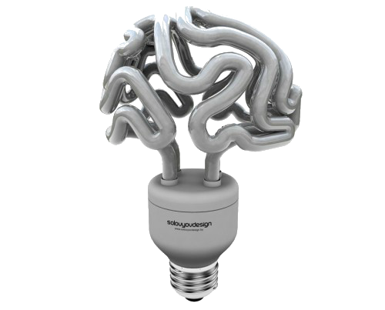

Режим энергосбережения
Notes:
Гомер. Этот режим иррациональности мы и будем использовать.

Slide 13
Тарифы
Тариф | Скорость (Мбит/с) | Цена (руб/мес)
Суслик | 3 | 200
Лис | 30 | 300
Конь | 100 | 400
Тигр | 300 | 900
Notes:
Наши тарифы. Можно перевернуть.

Slide 14
Тарифы
(привязка)
Тариф | Скорость (Мбит/с) | Цена (руб/мес)
Тигр | 300 | 900
Конь | 100 | 400
Лис | 30 | 300
Суслик | 3 | 200
Notes:
Эффект привязки, но о нем позже.
Так уже лучше.

Slide 15

Тарифы
(+ништяки)
Тариф | Скорость (Мбит/с) | Цена (руб/мес) | Внешний IP | Антивирус
Тигр | 300 | 900 | * | *
Конь | 100 | 400 | * | *
Лис | 30 | 300
Суслик | 3 | 200
Notes:
Внешний IP, IPTV, антивирус, вип-поддержка,….

Slide 16
Тарифы
Тариф | Скорость (Мбит/с) | Цена (руб/мес) | Внешний IP | Антивирус
Тигр | 300 | 900 | * | *
Конь | 100 | 400 | * | *
Лис | 30 | 300
Суслик | 3 | 200
Notes:
Подкрасим. Почему нет? Покажем что мы хотим от клиента.

Slide 17

Тарифы (левосторонняя привязка)
Тариф | Скорость (Мбит/с) | Цена (руб/мес) | Внешний IP | Антивирус
Тигр | 300 | 900 | * | *
Конь | 100 | 399 | * | *
Лис | 30 | 300
Суслик | 3 | 200
399
Notes:
Эффект левосторонней привязки.
Плюс 9-ки эффект скидки – хорошая сделка. Особенно в импульсивных покупках.
Иногда 39 даже лучше продается чем за 34.

Slide 18
opt-in vs opt-out
Notes:
Культурно близки. Не ставить галку. Сохранить статус-кво.
Как использовать?

Slide 19
Тарифы
Тариф | Скорость (Мбит/с) | Цена (руб/мес) | Внешний IP | Антивирус
Тигр | 300 | 900 | * | *
Конь | 100 | 399 | * | *
Лис | 30 | 300
Суслик | 3 | 200
+Промо-тариф с автопереходом на целевой
Notes:
промо

Slide 20
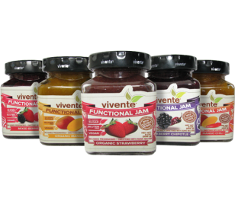

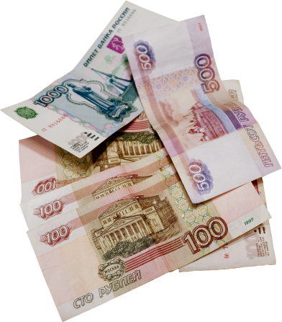
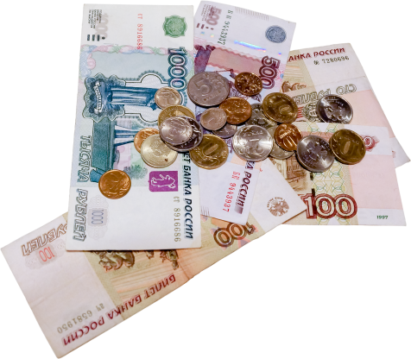
Выбор джемов
24 штуки
6 штук:
60%
40%
конверсия 3%
конверсия 30%
When Choice is Demotivating: Can One Desire Too Much of a Good Thing? Sheena S. Iyengar, Mark R. Lepper
Notes:
Конверсия падает при росте выбора.
Если мы не хотим, чтоб люди выбирали что-то кроме целевого, то надо расширить набор.
Заодно привлечение будет выше

Slide 21

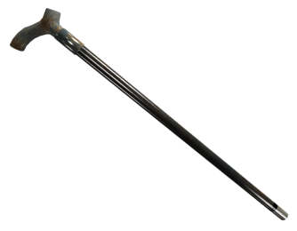
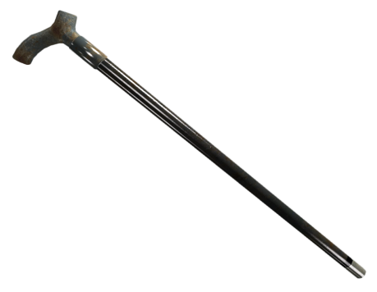
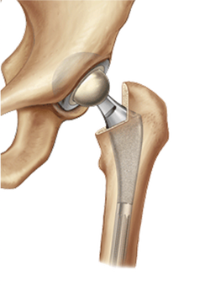
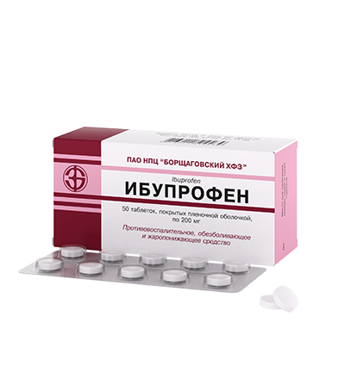
Замена тазобедренного сустава
28%
72%
Замена сустава
Попробовать ещё ибупрофен
Medical Decision Making in Situations. That Offer Multiple Alternatives. Donald A. Redelrneier, MD, Eldar Shaﬁr, PhD.
Notes:
Забыли попробовать ибупроофен

Slide 22



Замена тазобедренного сустава
28%
72%
47%
53%
Замена сустава
Попробовать ещё ибупрофен или пироксикам
Medical Decision Making in Situations. That Offer Multiple Alternatives. Donald A. Redelrneier, MD, Eldar Shaﬁr, PhD.
Notes:
Забыли ибупрофен или пироксикам. Уже 2 выбора.
Как использовать?

Slide 23
Подбор тарифа
Шаг1 из 10:
Сколько мегабайт в месяц вы потребляете?
Шаг2 из 10:
Как часто вы пользуетесь p2p протоколом?
Шаг3 из 10:
Сколько потребителей трафика в домашней сети?
Шаг4 из 10:
………

Slide 24

Подбор тарифа
Шаг1 из 10:
Сколько мегабайт в месяц вы потребляете?
Шаг2 из 10:
Как часто вы пользуетесь p2p протоколом?
Шаг3 из 10:
Сколько потребителей трафика в домашней сети?
Шаг4 из 10:
………

Slide 25
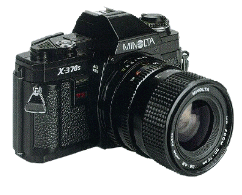
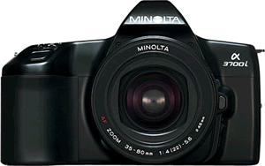
Выбор фотоаппарата
170$
≈50/50
240$
Context-Dependent Preferences . Amos Tversky and Itamar Simonson
Notes:
Минолта
Добавили премиум

Slide 26
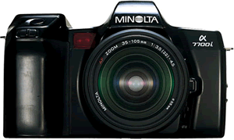
Выбор фотоаппарата
170$
240$
57%
470$
Context-Dependent Preferences . Amos Tversky and Itamar Simonson

Slide 27
Тарифы
Тариф | Скорость (Мбит/с) | Цена (руб/мес) | Внешний IP | Антивирус
Тигр | 300 | 900 | * | *
Конь | 100 | 399 | * | *
Лис | 30 | 300
Суслик | 3 | 200
Notes:
Было – Стало. Добавили вверх

Slide 28
Тарифы
Тариф | Скорость (Мбит/с) | Цена (руб/мес) | Внешний IP | Антивирус | Ночью (Мбит/с)
Единорог | 1000 | 2000 | * | * | 1000
Лев | 500 | 1300 | * | * | 1000
Тигр | 300 | 900 | * | * | 300
Конь | 100 | 399 | * | * | 100
Лис | 30 | 300
Суслик | 3 | 200
Notes:
Теперь он не такой дорогой. Плюс выбирать сложнее.
Эксперимент с кофе – берут среднюю, даже если завтра средняя станет мелкой, а крупная средней.
Люди просто не могут оценить степень хотения кофе. Вроде не очень мало, но и не так чтоб очень.

Slide 29
Подписка на The Economist
Варианты подписки | Цена за год ($) | Процент подписавшихся
Подписка на электронную версию | 59 | 68%
Подписка на печатную и электронную версию | 125 | 32%
Notes:
2 варианта подписки. Выбирают дешевле

Slide 30
Подписка на The Economist
Варианты подписки | Цена за год ($) | Процент подписавшихся
Подписка на электронную версию | 59 | 68% 16%
Подписка на печатную версию | 125 | 0%
Подписка на печатную и электронную версию | 125 | 32% 84%
84%
32%
Notes:
Добавили приманку – все изменилось

Slide 31
Тарифы (приманка)
Тариф | Скорость (Мбит/с) | Цена (руб/мес) | Внешний IP | Антивирус | Ночью (Мбит/с)
Единорог | 1000 | 2000 | * | * | 1000
Лев | 500 | 1300 | * | * | 1000
Тигр | 300 | 900 | * | * | 300
Конь | 100 | 399 | * | * | 100
Як | 100 | 399 |  |  | 100
Лис | 30 | 300
Суслик | 3 | 200

Slide 32

Тарифы (приманка)
Тариф | Скорость (Мбит/с) | Цена (руб/мес) | Внешний IP | Антивирус | Ночью (Мбит/с)
Единорог | 1000 | 2000 | * | * | 1000
Лев | 500 | 1300 | * | * | 1000
Тигр | 300 | 900 | * | * | 300
Конь* | 100 | 399 | * | * | 100
Як | 100 | 399 |  |  | 100
Лис | 30 | 300
Суслик | 3 | 200
* - Акция………………. подключение возможно до…..

Slide 33
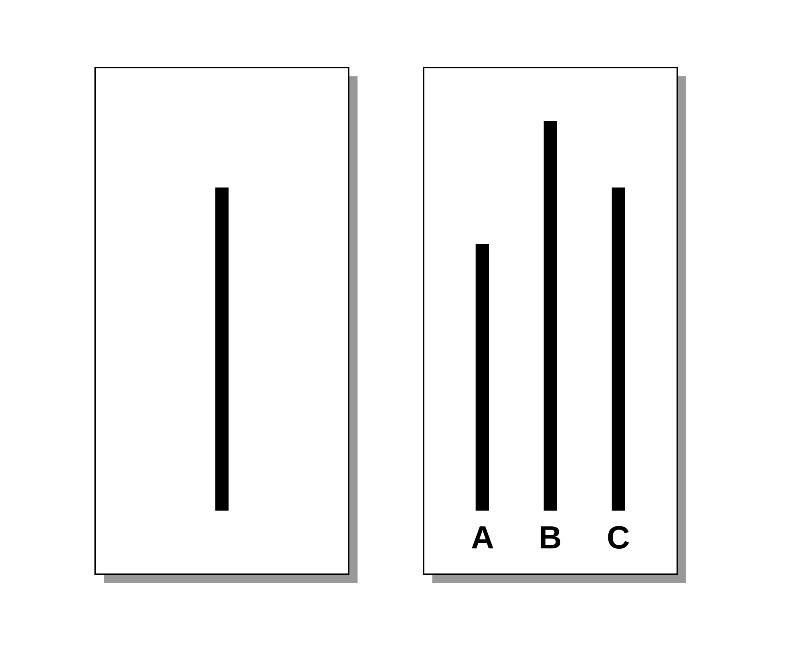

Эксперимент Соломона Аша
http://www.youtube.com/watch?v=Rrm6U1SgE74
Notes:
Ссылка на ролик. Конформизм в группах. Все подсадные кроме последнего.
Соглашается с неправильным большинство.

Slide 34
Личный кабинет
Выберите тариф:
Единорог
Лев
Тигр
Конь (выбор 62% пользователей)
Як
Лис
Суслик
Notes:
Случай с британской налоговой

Slide 35
Личный кабинет
Выберите тариф:
Единорог
Лев
Тигр
Конь (выбор 62% пользователей в СЗ микрорайоне)
Як
Лис
Суслик
Notes:
Эмпатия – сопереживание текущему эмоциональному состоянию другого.
Есть подозрение, что в ее формировании задействованы зеркальные нейроны.
В идеале – человек, но мы попробуем смайлы. Тем более, что в Еропе эксперимент со смайлами
Для ограничения срокости работает. Например, когда в ЛК бегает курсор по тарифам:

Slide 36
Личный кабинет (эмпатия)
Выберите тариф:
Единорог
Лев
Тигр
Конь (выбор 62% пользователей в СЗ микрорайоне)
Як
Лис
Суслик

Slide 37

Личный кабинет (эмпатия)
Выберите тариф:
Единорог
Лев
Тигр
Конь (выбор 62% пользователей в СЗ микрорайоне)
Як
Лис
Суслик

Slide 38
Личный кабинет (эмпатия)
Выберите тариф:
Единорог
Лев
Тигр
Конь (выбор 62% пользователей в СЗ микрорайоне)
Як
Лис
Суслик

Slide 39
Личный кабинет (эмпатия)
Выберите тариф:
Единорог
Лев
Тигр
Конь (выбор 62% пользователей в СЗ микрорайоне)
Як
Лис
Суслик

Slide 40
Личный кабинет (эмпатия)
Выберите тариф:
Единорог
Лев
Тигр
Конь (выбор 62% пользователей в СЗ микрорайоне)
Як
Лис
Суслик

Slide 41
Личный кабинет (эмпатия)
Выберите тариф:
Единорог
Лев
Тигр
Конь (выбор 62% пользователей в СЗ микрорайоне)
Як
Лис
Суслик

Slide 42
Личный кабинет (эмпатия)
Выберите тариф:
Единорог
Лев
Тигр
Конь (выбор 62% пользователей в СЗ микрорайоне)
Як
Лис
Суслик
Notes:
Боль платежа, возникает при расставании с наличностью

Slide 43


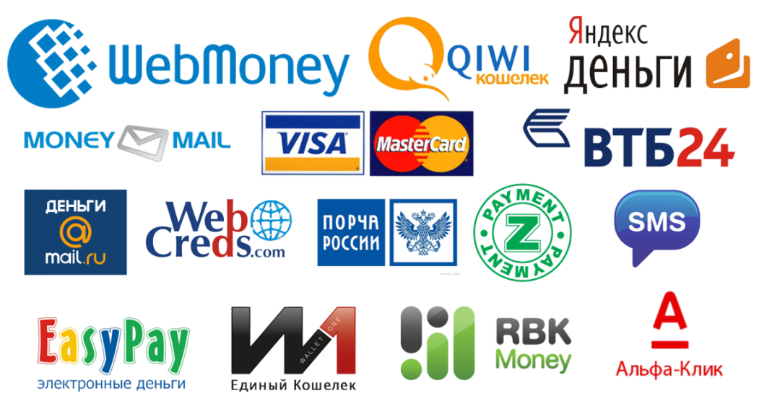
Боль платежа
Notes:
Обычно боль компенсируется покупкой, например, мороженком, но в телекоме так не выйдет.
Чем дальше от нала – тем она меньше и с баблом проще расставаться.

Slide 44
Боль платежа
Обещанный платёж

Slide 45
Боль платежа
Обещанный платёж
Автопополнение баланса

Slide 46

Копейка в день
Размер пожертвования | Итого | Желающих
Разово 300 долларов в год | 300 $ | 30%
Год ежедневно по 80 центов в день | 300 $ | 52%
Notes:
Что можем мы тут?

Slide 47
Тарифы
Тариф | Скорость (Мбит/с) | Цена (руб/мес) | Внешний IP | Антивирус | Ночью (Мбит/с)
Единорог | 1000 | 2000 | * | * | 1000
Лев | 500 | 1300 | * | * | 1000
Тигр | 300 | 900 | * | * | 300
Конь* | 100 | 399 | * | * | 100
Як | 100 | 399 |  |  | 100
Лис | 30 | 300
Суслик | 3 | 200
Notes:
Было

Slide 48
Тарифы
Тариф | Скорость (Мбит/с) | Цена (руб/день) | Внешний IP | Антивирус | Ночью (Мбит/с)
Единорог | 1000 | 67 | * | * | 1000
Лев | 500 | 43 | * | * | 1000
Тигр | 300 | 30 | * | * | 300
Конь* | 100 | 13 | * | * | 100
Як | 100 | 13 |  |  | 100
Лис | 30 | 10
Суслик | 3 | 7
Notes:
Стало. Бонусом мы уходим от ценовой конкуренции.
Перемножить 2-значные некруглые числа в уме не так просто. Ваш ценник выглядит дешевле, т.к. меньше на цифру.
Примеры, на кот. наткнулся пока готовился.

Slide 49
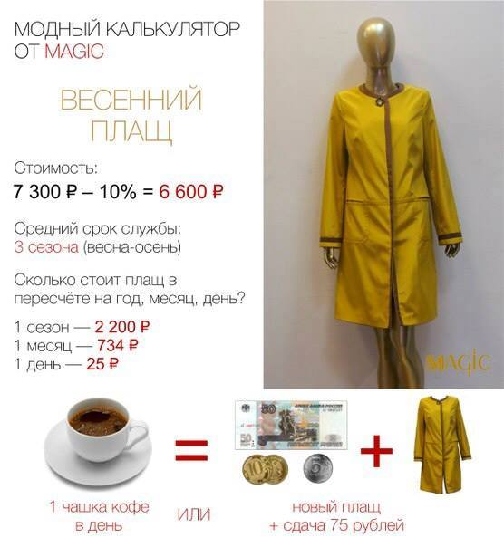

Slide 50

Notes:
НОРКОМ

Slide 51
Точка принятия решения
Купонов | Среднее число проигранных купонов
1 конверт = 100 купонов | 42,6
10 конвертов по 10 купонов | 12,5
Notes:
Для тех, кто думает нужно ли ему платить сегодня или уже лучше завтра мы должны убрать этот момент

Slide 52
Точка принятия решения
Автопополнение баланса
Автоподключение обещанного платежа

Slide 53
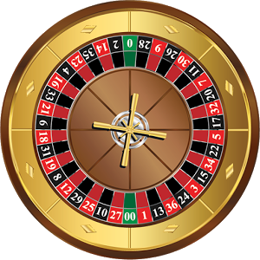
Эффект привязки (якоря)
10
65
Notes:
Подкрутили рулетку

Slide 54
Эффект привязки (якоря)
1. Доля африканских стран среди членов ООН больше или меньше числа, которое вы только что записали?
2. По вашему мнению, какую долю среди членов ООН составляют африканские страны?
10
65
Notes:
Задали 2 вопроса

Slide 55
Эффект привязки (якоря)
Цифра на рулетке | Средняя оценка доли африканских стран среди членов ООН
10 | 25%
65 | 45%
Notes:
Случайное число выступает в роли якоря влияя на решение. Как использовать?

Slide 56
Тарифы
Тариф | Скорость (Мбит/с) | Цена (руб/день) | Внешний IP | Антивирус | Ночью (Мбит/с)
Единорог | 1000 | 67 | * | * | 1000
Лев | 500 | 43 | * | * | 1000
Тигр | 300 | 30 | * | * | 300
Конь* | 100 | 13 | * | * | 100
Як | 100 | 13 |  |  | 100
Лис | 30 | 10
Суслик | 3 | 7
Вопрос перед выбором/сменой тарифа
Notes:
Плюс вопрос перед сменой в котором число, к которому привязать. Тут каждый сам креативит ☺

Slide 57

Раскрытие конфликта интересов
А
>
В
Notes:
Кубики, призы А круче призов В. Надо выбрать 1.

Slide 58

Раскрытие конфликта интересов
Кубик | Без посторонней помощи | После неверной консультации, что «В» лучше | После неверной консультации, что «В» лучше и раскрытия материальной заинтересованности
А | 92% | 48% | 19%
В | 8% | 52% | 81%
Notes:
Чувствуют ответственность за чужой результат + боятся, если не послушают, что решат, что они решили, что консультант нечестен.

Slide 59

Раскрытие конфликта интересов
Кубик | Без посторонней помощи | После неверной консультации, что «В» лучше | После неверной консультации, что «В» лучше и раскрытия материальной заинтересованности
А | 92% | 48% | 19%
В | 8% | 52% | 81%
*
- осторожно NPS!
Notes:
Поэтому это не всем подходит – нужно понимать на что вы готовы ради денег.

Slide 60


Благотворительность
Notes:
Лучше воспринимается, чем такая же скидка. Или подарок лучше чем скидка. Можно экспериментировать.

Slide 61
Тариф новых клиентов
Notes:
Ввод новых тарифов, начало экспериментов, кризис.

Slide 62
NPS
Notes:
Лояльность.
Графики повышают доверие статьям и докладам. Надо было включить ☺
ВСЕМ СПАСИБО!

Slide 63

https://www.facebook.com/Vladimir.Kapustin
https://www.facebook.com/groups/b.economics/
kapa.ru@gmail.com

Slide 64

Ресурсы
«Думай медленно… решай быстро», Д. Канеман («Thinking, Fast and Slow»)
«Nudge: Improving Decisions About Health, Wealth, and Happiness», Richard H. Thaler
«Предсказуемая иррациональность. Скрытые силы, определяющие наши решения», Дэн Ариели («Predictably Irrational: The Hidden Forces that Shape Our Decisions»)
«Вся правда о неправде. Почему и как мы обманываем», Дэн Ариели («The (Honest) Truth About Dishonestry: How We Lie Everyone - Especially Ourselves»)
«Позитивная иррациональность. Как извлекать выгоду из своих нелогичных поступков», Дэн Ариели («The Upside of Irrationality: The Unexpected Benefits of Defying Logic at Work and at Home»)
«Взлом маркетинга. Наука о том, почему мы покупаем», Фил Барден («Decoded: The Science Behind Why We Buy»)
«Мозг и душа. Как нервная деятельность формирует наш внутренний мир», Кристофер Фрит («Making up the Mind: How the Brain Creates our Mental World»)
«Экономист под прикрытием», Тим Харфорд («The Undercover Economist»)
Notes:
Тут книшки

